Slide 1
PROJETO IOT TEMPERATURA

Slide 2

BANDTEC – DIGITAL SCHOOL – GERAÇÃO FUTURA Curso de Tecnologia em Análise e Desenvolvimento de Sistemas Projeto protmed
NOME DOS AUTORES:
BRAIAN BRAGA - 01192006
DANIEL JUNCKS - 01192076
EVELYN SANTOS - 01192028
FABIO PIRES – 01192074
JOÃO PEDRO - 01192035
MATHEUS COSTA – 01192038

Slide 3
Mercado de iot
O mercado global de IoT alcançou US$ 130 bilhões em 2018 e deverá somar receitas de US$ 318 bilhões até 2023, crescendo a uma taxa de 20% ao ano, segundo dados da ABINC - Associação Brasileira de Internet das Coisas.
De acordo com projeções do Plano Nacional de IoT, uma iniciativa do BNDES, estima-se que até 2025 o mercado brasileiro de saúde tenha um ganho potencial de até US$ 39 bilhões.

Slide 4
PROBLEMA E JUSTIFICATIVA

Slide 5
8,9% dos brasileiros possui diabetes e o governo tem um custo próximo de R$ 100 bilhões por ano.
A Insulina.
Medicamentos termo lábeis.
Relatório da CGU (Controladoria Geral da União):
R$ 16 milhões desperdiçados em medicamentos entre 2014 e 2015. Principais causas foram à validade vencida e armazenagem incorreta.

Slide 6
SOLUÇÃO PROPOSTA

Slide 7
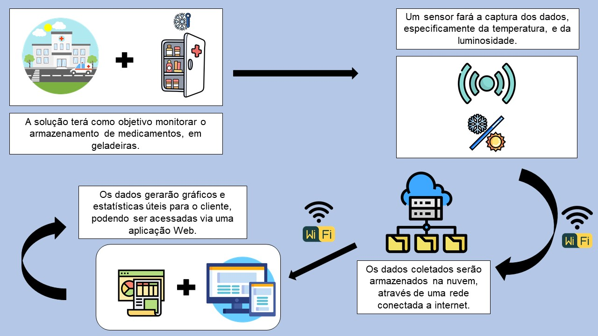

Slide 8
NOSSA EQUIPE

Slide 9
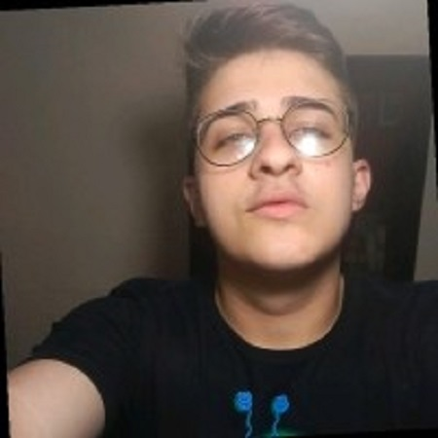
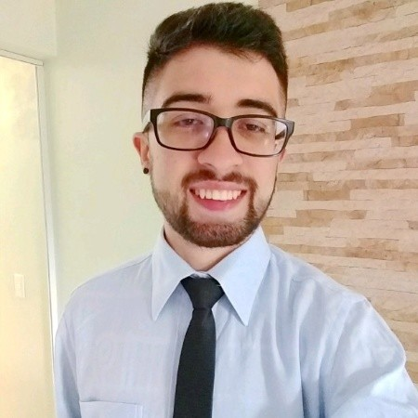
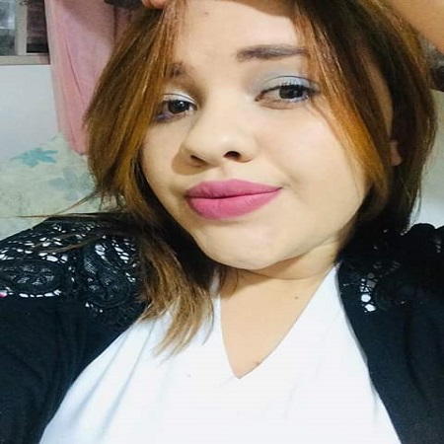
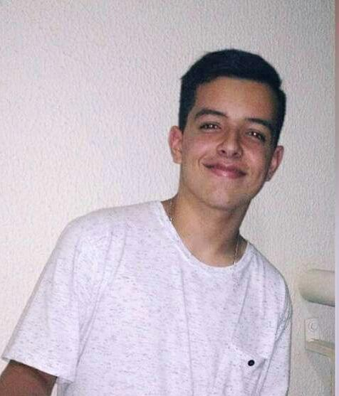
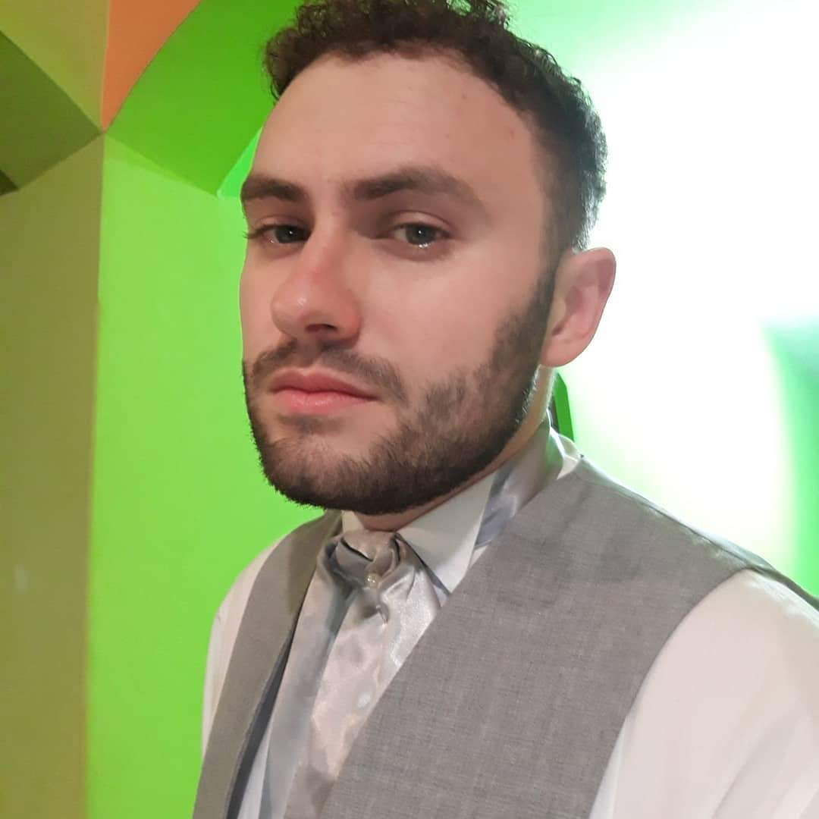
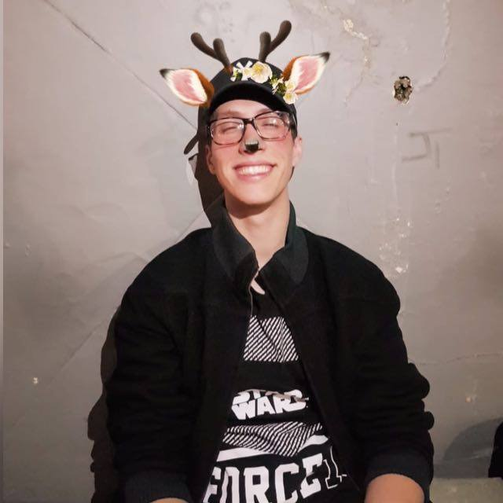
Desenvolvedor
Daniel Juncks
.
Desenvolvedor
Evelyn Santos
Scrum Master Braian Hudson
Desenvolvedor Fábio Pires
.
Product Owner João Pedro
.
.
Desenvolvedor
Matheus Costa

Slide 10
MAPEAMENTO DE RISCO

Slide 11
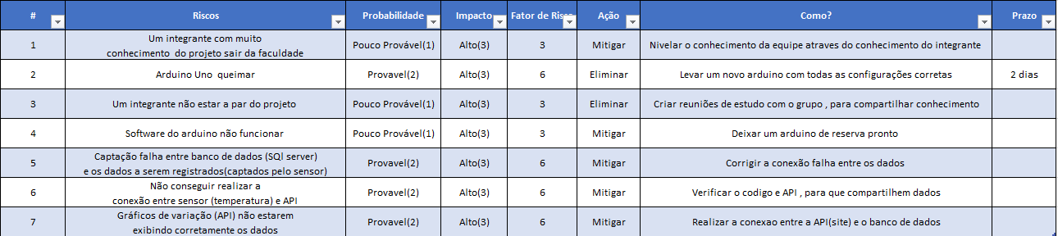

Slide 12
BACKLOG E SPRINTS

Slide 13
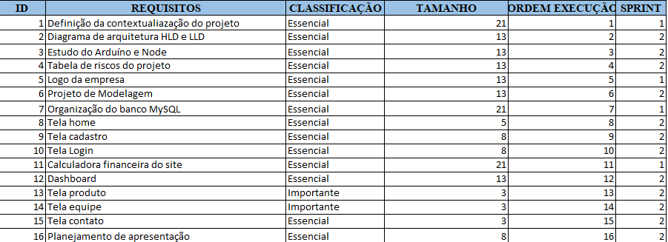

Slide 14
METODOLOGIAS FERRAMENTAS

Slide 15
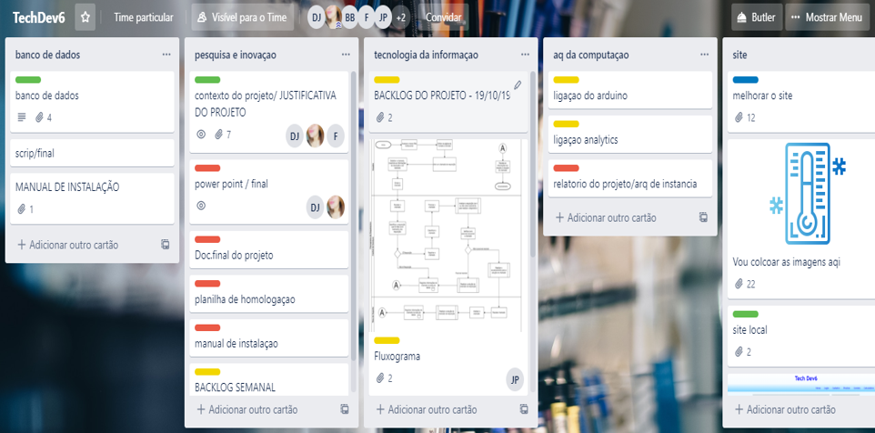
Gestão do projeto
Experiências positivas.
Experiências negativas.
Como administram os problemas.

Slide 16
AQUISIÇÃO DE DADOS

Slide 17
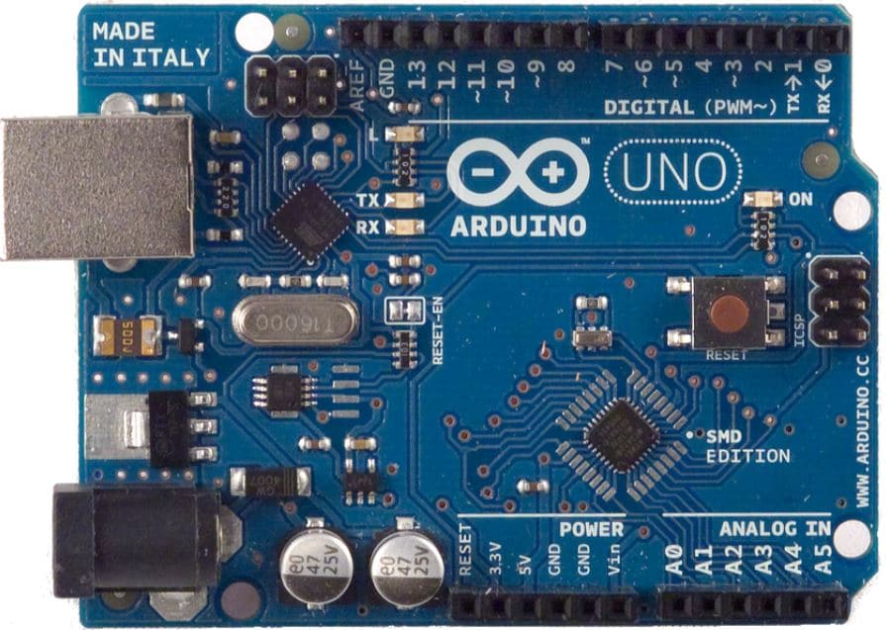

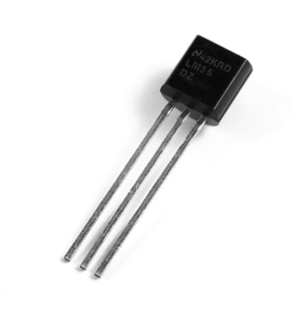


Slide 18

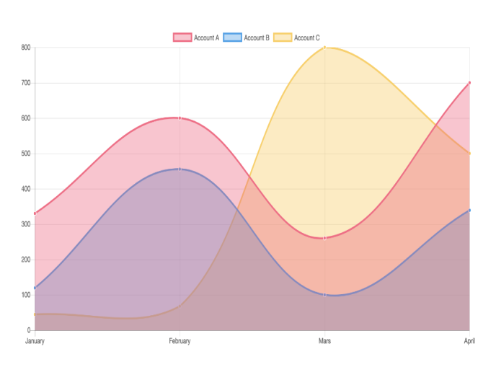
Conectar o arduino a uma porta USB do seu computador
O banco de dados armazena os registros de temperatura.

Slide 19
BANCO DE DADOS

Slide 20
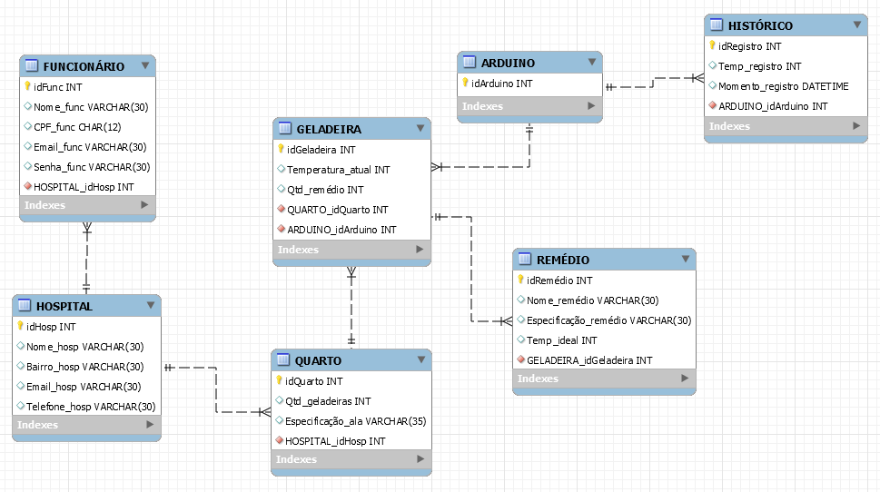

Slide 21
DESENHO TÉCNICO

Slide 22
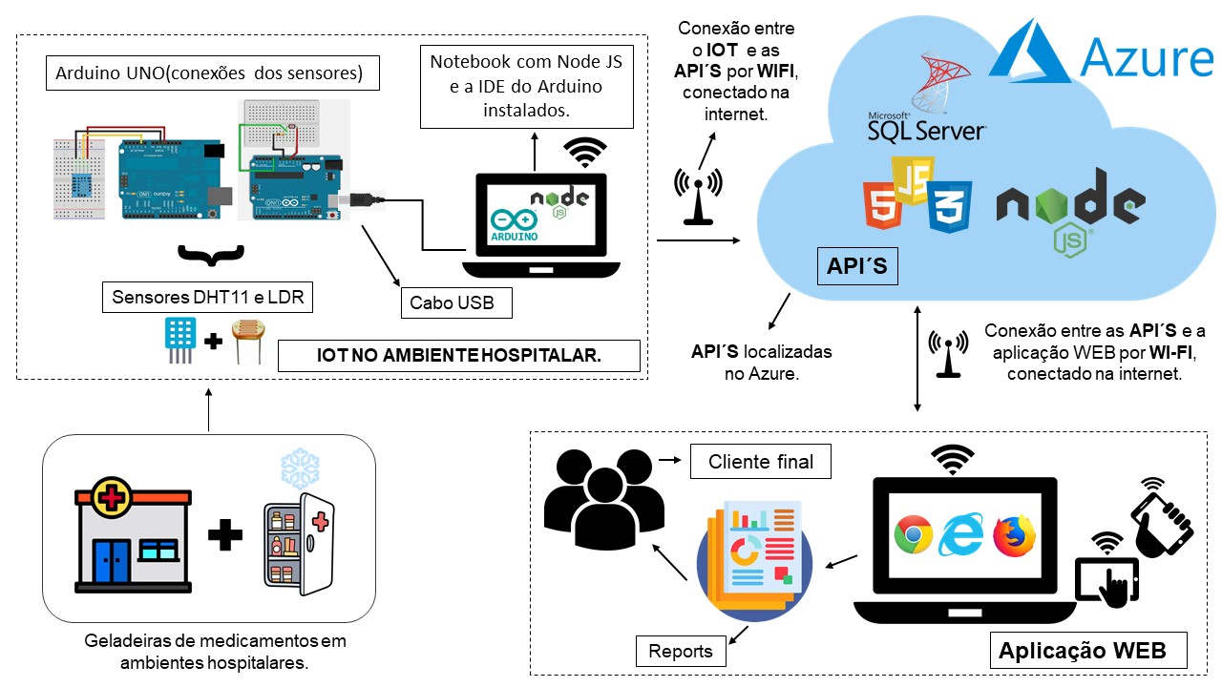

Slide 23
FERRAMENTAS DE DESENVOLVIMENTO

Slide 24







Slide 25
DEMOSTRAÇÃO

Slide 26
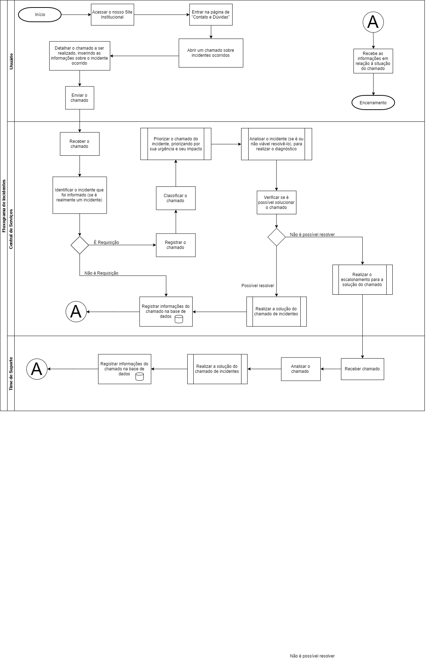
INCIDENTES

Slide 27
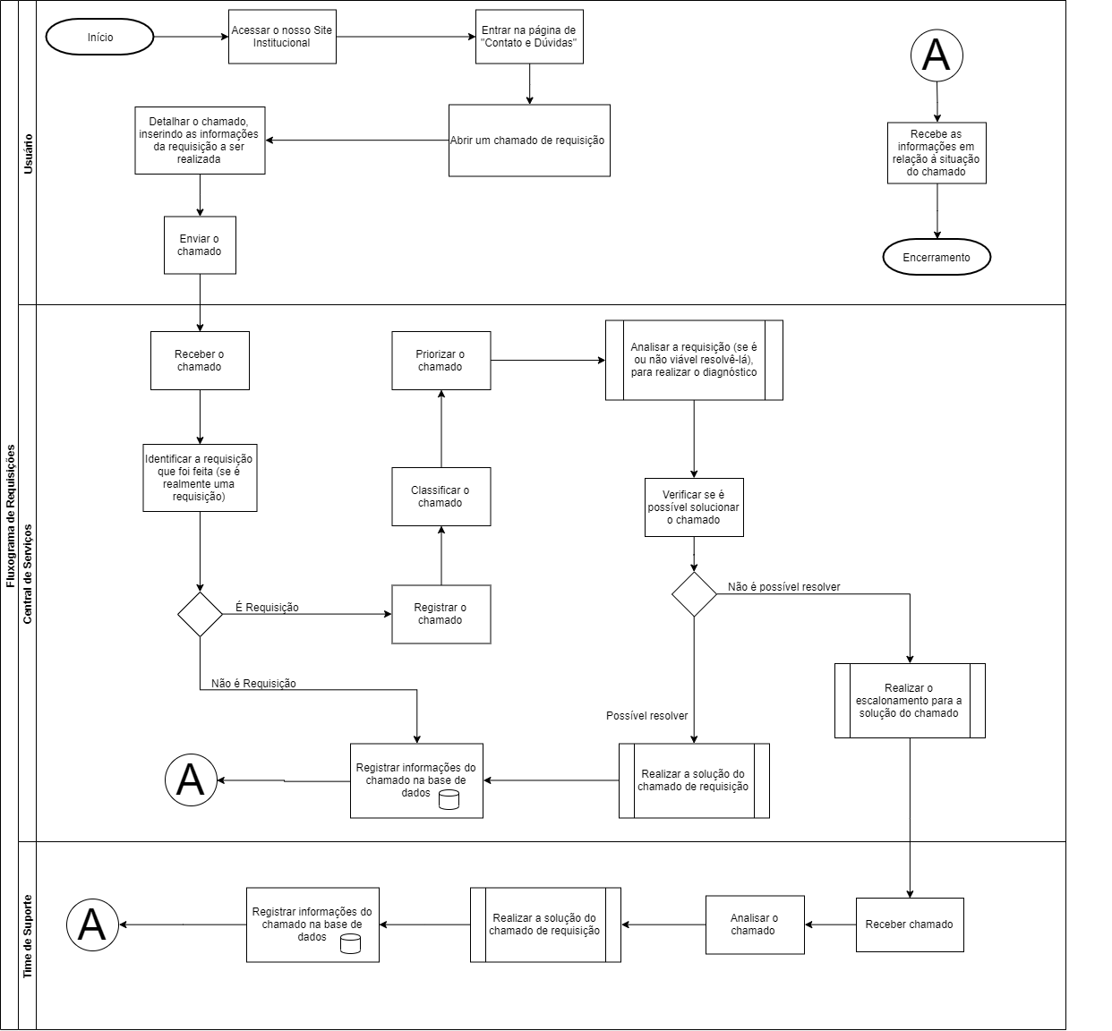
REQUISIÇOES

Slide 28
MANUAL DE INSTALAÇÃO

Slide 29
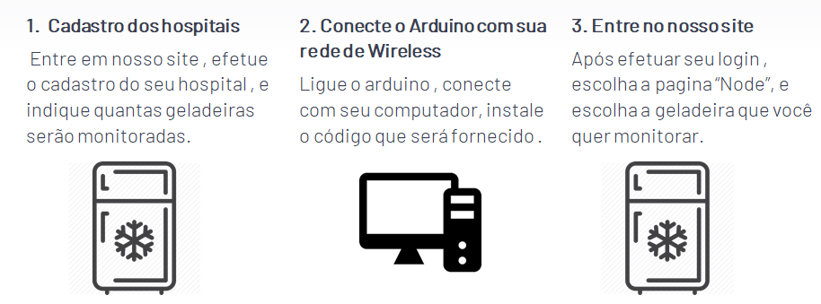
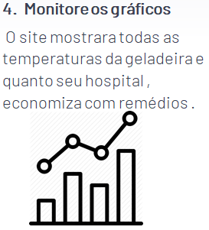

Slide 30
FERRAMENTA

Slide 31




Usuário acessa o site

Slide 32
OBRIGADO

